Slide 1
FKB CAMPUS · FIRMENKUNDENAKADEMIE · VA00
Das eigene Haus kennen: Produkte, Prozesse, Partner
Orientierung im Firmenkundengeschäft – die Landkarte für den Einstieg
KOMPETENZFELD
KOMPETENZSTUFE
VERSION
K-A00 Orientierung & Grundlagen
Sachbearbeitung
v0.1
FKB Campus · 2026
Trainer-Präsentation

Slide 2
ÜBERBLICK · VA00
Worum geht es heute
Neue Assistenzkräfte im Firmenkunden-Innendienst stehen am ersten Tag vor einer Fülle von Produktnamen, Systemkürzeln und Abteilungsbezeichnungen.
Dieses Orientierungsmodul gibt Ihnen die Landkarte: Sie lernen, welche FK-Produkte es gibt und wer beim Verbund wofür zuständig ist, wie der Kreditprozess end-to-end abläuft und was die Funktionstrennung Markt/Marktfolge für Ihre Rolle bedeutet, welches System Sie wofür einsetzen, und wie die Erwartungen Ihrer zugeordneten Berater aussehen.
Am Ende des Workshops haben Sie Ihren persönlichen Orientierungskompass für die ersten Wochen im Innendienst.
FKB Campus · VA00

Slide 3
LERNZIELE · VA00
Was Sie heute mitnehmen
▸ Zentrale Produkte des Firmenkundengeschäfts (Kredit, Leasing, Bürgschaft, Einlagen) und die wichtigsten Verbundpartner (R+V, Union Investment, Schwäbisch Hall, MünchenerHyp, DZ Bank) benennen
▸ Den Kreditprozess end-to-end im Überblick beschreiben und die Funktionstrennung zwischen Markt und Marktfolge erklären
▸ Typische Innendienst-Aufgaben dem zuständigen System (agree, DMS, Microsoft 365, VR-NetWorld) und der richtigen Stelle zuordnen
▸ Die eigene Rolle im Innendienst beschreiben und von der Rolle der Marktfolge sowie den Erwartungen der zugeordneten Berater abgrenzen
FKB Campus · VA00

Slide 4
AGENDA · VA00
So läuft das Modul
00:00–00:05 Begrüßung & Einstieg · Plenum
00:05–00:15 Aktivierung: Was weiß ich schon? · Aktivierendes Brainstorming im Plenum
00:15–00:30 Theorie-Input: Feld 1 & 2 (Produkte/Verbund + Prozesse/Rollen) · Kurzvortrag + Flipchart-Skizze
00:30–00:40 AB-1 & AB-2 (Einzelarbeit) · Einzelarbeit
00:40–00:50 Theorie-Input: Feld 3 & 4 (Systeme + Erwartungen) · Kurzvortrag + Rückfragen
00:50–01:00 AB-3 (Kreditprozess-Rollen) + AB-4 (Systemzuordnung) · Einzel-/Partnerarbeit
01:00–01:10 Plenumsbesprechung AB-2, AB-3, AB-4 · Moderierte Diskussion
01:10–01:20 AB-5: Orientierungskarte befüllen · Einzelarbeit mit Austausch
01:20–01:25 Reflexionsfragen (Auswahl) · Kurzes Plenumsgespräch
01:25–01:30 Abschluss & Ausblick · Plenum
FKB Campus · VA00
Notes:
Agenda aus dem Ablaufplan (Sektion 3.1). Timing und Pausen siehe Trainerhandbuch.

Slide 5
00:05–00:15
Aktivierung
Was weiß ich schon? Die eigene Landkarte beginnt mit dem, was Sie kennen.
FKB Campus · VA00
Notes:
Einstiegsfrage: „Welche Produktnamen, Systemkürzel oder Abteilungen kennen Sie schon?" Antworten an der Flipchart sammeln – am Ende bekommt jeder Begriff einen Platz auf der Landkarte.

Slide 6
VA00 · INHALT
Die vier Orientierungsfelder
→ Sie müssen das noch nicht beherrschen – Sie müssen wissen, was es gibt und wo Sie sich einordnen.
▸ Produkte & Verbund: Was bieten wir an, und wer im Verbund hilft dabei?
▸ Prozesse & Rollen: Wer entscheidet was – und wo stehe ich darin?
▸ Technische Systeme: Welches System nutze ich wofür?
▸ Erwartungen & Schnittstellen: Was braucht mein Berater von mir – und wen frage ich bei was?
FKB Campus · VA00
Notes:
Eine mentale Landkarte des eigenen Hauses ist die Voraussetzung, um schnell handlungsfähig zu werden (Lave & Wenger, 1991). Auf gesammelte Flipchart-Begriffe zurückverweisen.

Slide 7
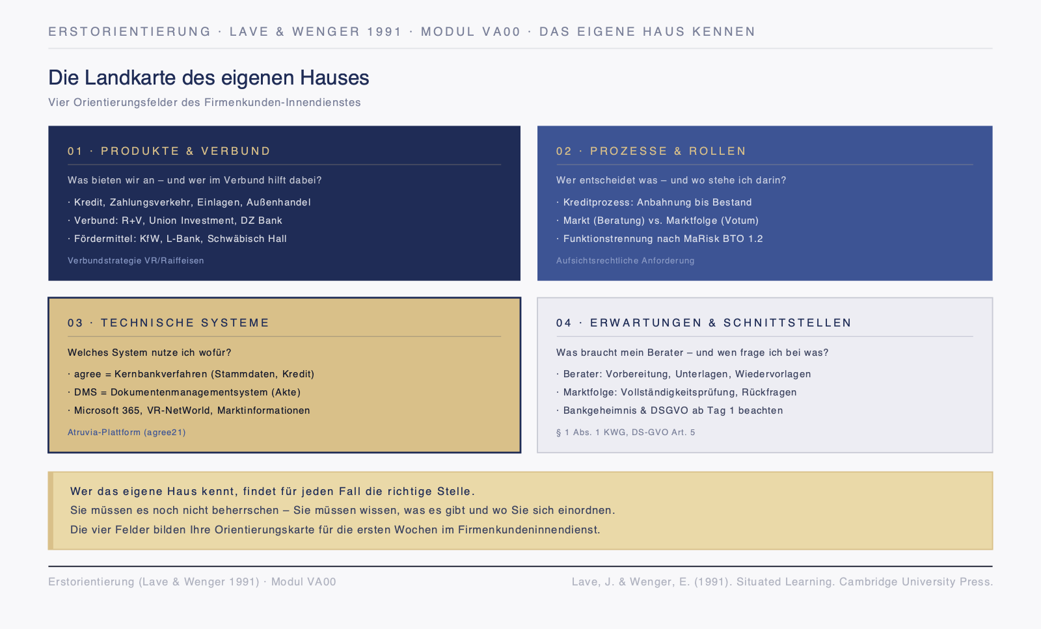
VA00 · SCHAUBILD
Die Landkarte des eigenen Hauses
FKB Campus · VA00
Schaubild

Slide 8
00:15–00:30
Feld 1 & 2
Produkte und Verbund kennen – und den Kreditprozess mit seinen Rollen.
FKB Campus · VA00

Slide 9
VA00 · INHALT
Produkte, Verbund und der Kreditprozess
→ Das Votum liegt immer bei der Marktfolge – nie beim Markt oder der Assistenz. Wer den Prozess kennt, findet für jeden Fall die richtige Stelle.
PRODUKTE & VERBUND
▸ Kredit, Zahlungsverkehr und Verbundpartner (R+V, Union Investment, DZ Bank, KfW/L-Bank).
KREDITPROZESS IN SIEBEN PHASEN
▸ Von der Anbahnung bis zur Bestandsbearbeitung; die Assistenz trägt die Phasen 2, 5 und 7.
▸ Funktionstrennung Markt/Marktfolge (MaRisk BTO 1.2): getrennte, unabhängige Risikobeurteilung.
FKB Campus · VA00
Notes:
Kernbotschaft: „Sie müssen wissen, was es gibt und wo Sie sich einordnen." Bei Unsicherheit, ob eine Aufgabe Markt oder Marktfolge zufällt, die Regel nutzen: das Votum ist immer Marktfolge.

Slide 10
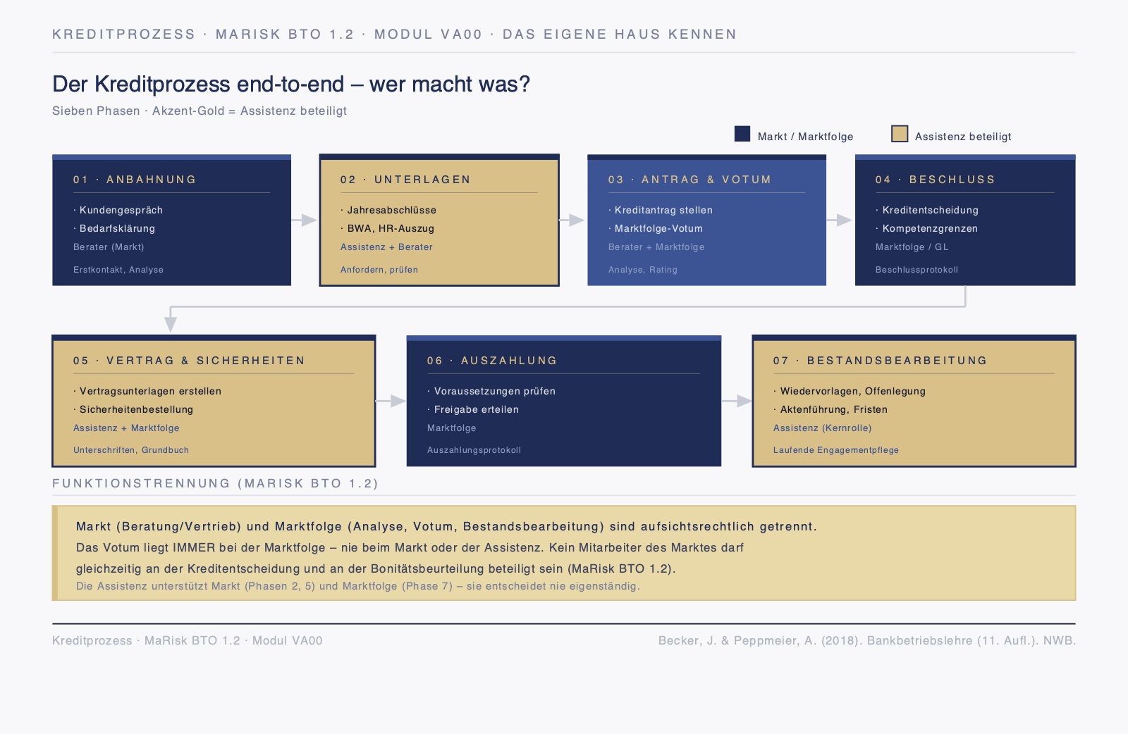
VA00 · SCHAUBILD
Der Kreditprozess end-to-end
FKB Campus · VA00
Schaubild

Slide 11
00:40–00:50
Feld 3 & 4
Die Systemlandschaft und die Erwartungen der Berater kennen.
FKB Campus · VA00

Slide 12
VA00 · INHALT
Systeme und Erwartungen
→ Kundendaten gehören ins System, nicht auf einen Zettel – Bankgeheimnis und DSGVO gelten ab Tag 1.
SYSTEMLANDSCHAFT
▸ agree = Kernbankverfahren (Kundenstamm, Engagements, Wiedervorlagen); DMS = digitale Ablage.
▸ M365 für Office/Kommunikation; VR-NetWorld ist das Kundenportal – kein Innendienst-Zugang.
ERWARTUNGEN & SCHNITTSTELLEN
▸ Berater erwarten vollständige, aktuelle Zuarbeit; die richtige Stelle für jede Frage kennen.
FKB Campus · VA00
Notes:
Zuordnungslogik: agree = Kernsystem für Kundendaten, VR-NetWorld = Kunde bedient selbst. Bankgeheimnis/DSGVO als Grundregel ab Tag 1 verankern.

Slide 13
VA00 · INHALT
Handlungsempfehlung: im Zweifel die richtige Stelle finden
→ Wenn Sie unsicher sind, ob eine Aufgabe dem Markt oder der Marktfolge zufällt — dann die Regel nutzen: das Votum und die Kreditentscheidung liegen immer bei der Marktfolge.
→ Wenn Sie eine Information erhalten — dann prüfen, in welches der vier Felder sie gehört, und sie dort (im System) verorten.
→ Wenn Sie etwas noch nicht wissen — dann es in der ersten Woche gezielt mit Berater oder Teamleitung klären und in die Orientierungskarte eintragen.
FKB Campus · VA00
Notes:
Die Landkarte ist kein Prüfstoff, sondern ein Orientierungswerkzeug. Aus Nachfragen wird mit der Zeit eigenständiges Handeln.

Slide 14
VA00 · ARBEITSBLATT
Praxisaufgabe: die eigene Landkarte befüllen
▸ Füllen Sie die Haus-Landkarte für die Felder Produkte/Verbund und Prozesse/Rollen aus (AB-1, AB-2).
▸ Ordnen Sie die Kreditprozess-Rollen zu: Wer macht was? (AB-3).
▸ Ordnen Sie die Systeme ihrem Einsatzzweck zu (AB-4).
▸ Beginnen Sie Ihre Orientierungskarte mit realen Namen und Kontakten (AB-5) – Rest in der ersten Woche.
→ Bearbeitung im Teilnehmer-Workbook (Arbeitsblatt mit Ausfüllfeldern)
FKB Campus · VA00
Notes:
AB-3/AB-4 Musterlösung (Trainer-Version)
Kernpunkte: Votum = immer Marktfolge; agree = Kernsystem für Kundendaten; VR-NetWorld = Kundenportal, kein Innendienst-Zugang.
Trainer-Hinweis: erfahrene TN AB-5 als Multiplikator-Instrument rahmen („Was gäben Sie einer neuen Kollegin als Erstes in die Hand?").

Slide 15
VA00 · INHALT
Prinzip dieses Moduls
→ Wer das eigene Haus kennt, findet für jeden Fall die richtige Stelle.
▸ Produkte, Kreditprozess, Verbundpartner und Systeme im Überblick zu kennen macht aus Nachfragen eigenständiges Handeln.
FKB Campus · VA00
Notes:
Transferaufgabe (Sec 5): drei Fragen mit dem Berater klären, um AB-5 abzuschließen. Ausblick: VA03 (agree), VA01 (Kreditakte), VA08 (Selbstorganisation).

Slide 16
VA00 · INHALT
Reflexionsfragen
▸ Welches der vier Felder ist Ihnen heute noch am unklarsten – und wen fragen Sie dazu zuerst?
▸ An welcher Stelle im Kreditprozess sehen Sie Ihren wichtigsten Beitrag?
▸ Was nehmen Sie aus heute mit – und was ist noch offen (grün / orange)?
FKB Campus · VA00
Notes:
Moderationskarten grün/orange als Abschluss-Sammelrunde. Zwei Reflexionsfragen im Plenum (Empfehlung 1 und 3).

